Slide 1

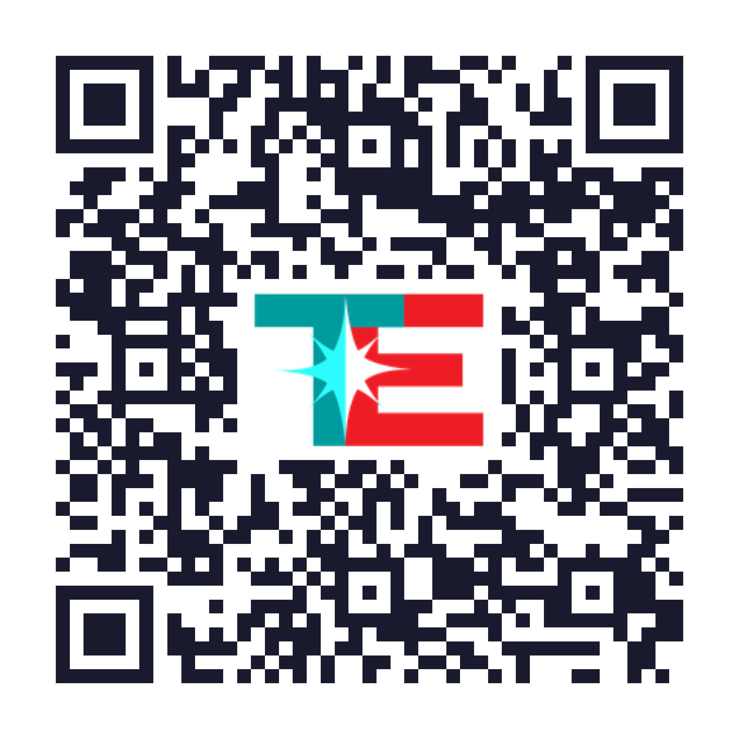
★ TEST : LES TRANSFORMATIONS EN MARCHE ET LES GRANDS DÉFIS DE DEMAIN ★
LUNDI 14 SEPTEMBRE 2026
Business Center · 36/44 bd de Vaugirard · Crédit Agricole Assurances · Paris

